Slide 1
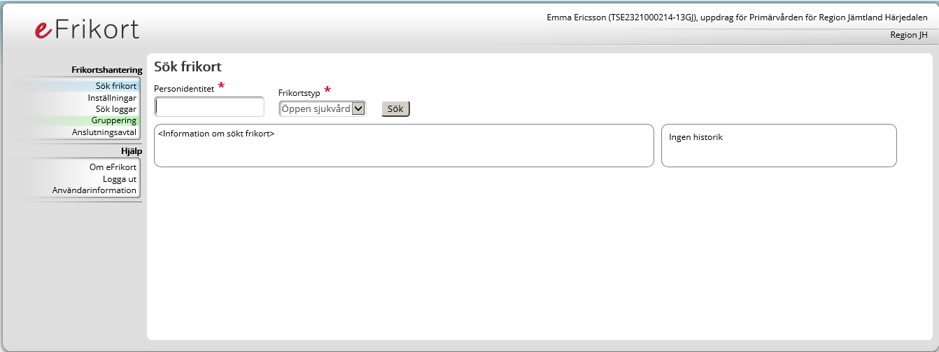
Utbildning e-frikort

Slide 2
Innehåll
Om e-frikort
Material & kontakt
Viktigaste förändringarna
1 -13 E-frikort – manual och bilder

Slide 3
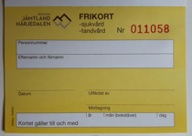
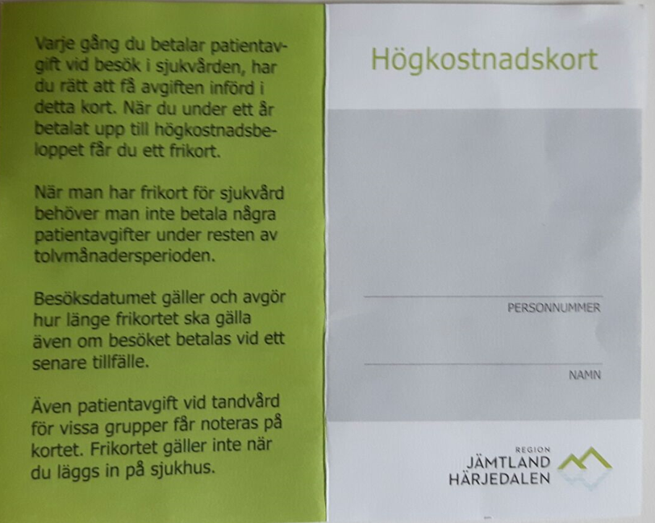
Om e-frikort
E-frikort är ett elektroniskt högkostnadsskydd och består av en databas där alla transaktioner automatiskt samlas från vårdgivare som är anslutna till e-frikort. Här finns också besöksavgifter som registrerats in av Ekonomi- och löneservice.
Det innebär att högkostnadskorten fasas ut och att frikort automatisk skrivs ut och skickas till patienten.
COSMIC
E-frikort
Privata vårdgivare/ Folktandvård
FRIKORT

Slide 4
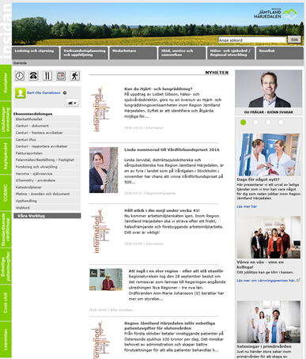
Material & kontakt
Lättöverskådlig kort rutin, en mer omfattande guide för rutinerna inkl. manual för e-frikortstjänsten, korta instruktionsfilmer som visar de vanligaste funktionerna samt inloggningsrutan finner ni på Insidan.
Frågor kontakta:
Ekonomi- och Löneservice
Tfn: 063-14 75 10
Email: ekonomienheten@regionjh.se
Cosmicrelaterade frågor kontakta:
Tfn: 25400
T4relaterade frågor kontakta:
Marita Häggblom, marita.haggblom@regionjh.se, tel 96639
Carina Enarsson, carina.enarsson@regionjh.se, tel 27539

Slide 5
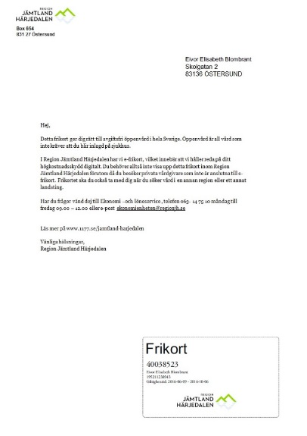
Viktigaste förändringarna
Högkostnadskort och manuella frikort försvinner på sikt
Utfärda inga nya högkostnadskort eller frikort, undantagna är personer med skyddad identitet
Stämpla om patienten redan har ett högkostnadskort
Taktiska val inte längre möjligt att göra
Lika för alla
Automatisk utskrift av e-frikort
Frikort skickas ut 2 gånger/vecka, tisdagar och torsdagar
Patienten har sitt frikort inom en vecka
Skickas inte ut fysiskt kort vid kortare giltighetstid än 14 dagar

Slide 6
Viktigaste förändringarna, forts.
Ett frikort som skapats av e-frikort är preliminärt i 48 timmar, under den tiden går det att rätta felaktigheter. När det blivit definitivt går det inte att ändra eller ta bort.
”Lagt kort ligger”
Delbetalning av frikort är fortfarande möjligt, men rutinen ändras utifrån de nya förutsättningarna.
Kontrakt upprättas enligt rutin och skrivs under av patienten, skicka in underlaget till Ekonomi-och löneservice.
Registrera sedan frikortet som frikort för ”Medicinska skäl”.
Tidigare registrerade avgifter i e-frikort får inte tillgodoräknas, dagens besök är det första i perioden

Slide 7
E-frikort - Inloggning
För att kunna logga in i e-frikort måste du ha ett e-tjänstekort med rätt behörigheter.
Inloggning:
1. Sätt i din e-legitimation i kortläsaren
2. Under sidan ”Enhetliga patientavgifter” ”E-frikort” hittar ni inloggningen

Slide 8
Inloggning
Välj SITHS Certifikat

Slide 9
Inloggning
Om ni har flera alternativ välj ert certifikat, om endast erat finns tryck på ”OK”

Slide 10
Inloggning
Fyll i er pinkod

Slide 11
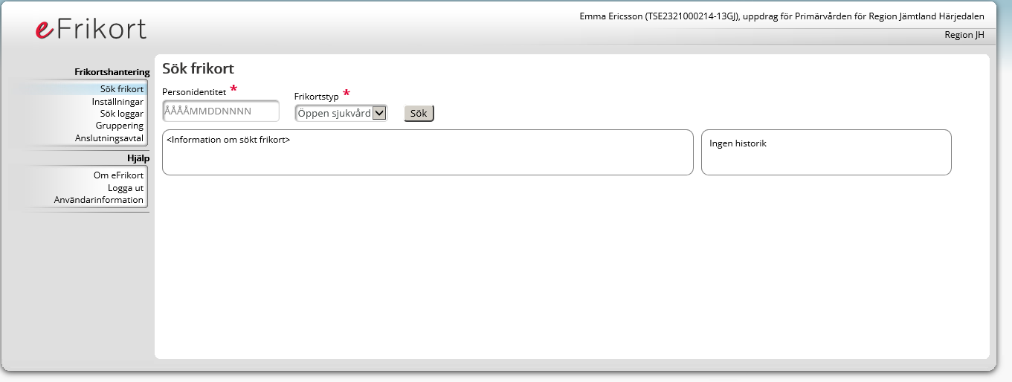
E-frikort – första sidan

Slide 12
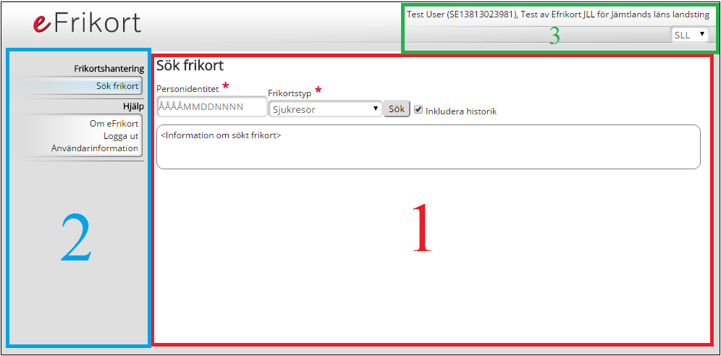
E-frikort – första sidan
1. Arbetsfält (beroende av funktionsval)
2. Menyfält för olika funktionsval (kan variera beroende på roll)
3. Inloggningsuppgifter och vårdhuvudman

Slide 13
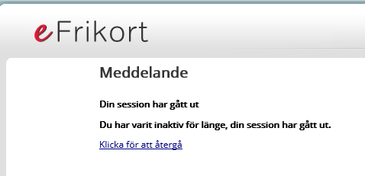
Automatiskt utloggad
Om ni ej är aktiva under en längre period så blir ni automatiskt utloggad
Ni kommer till detta fönster
Tryck på ”’
Välj ert ”SITHS Certifikat”
Ni är nu inloggad igen

Slide 14
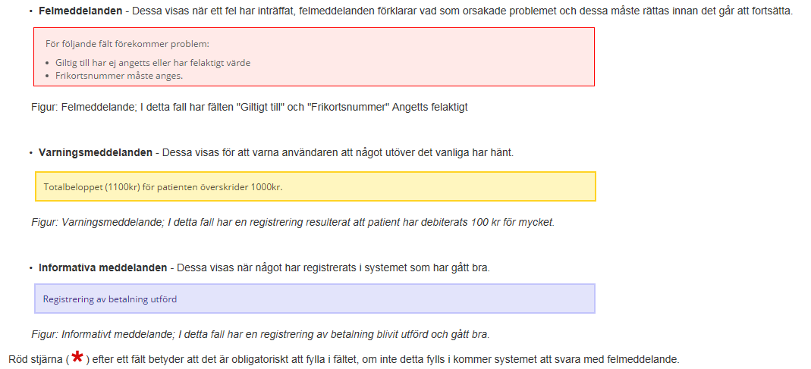
Typer av meddelanden Rött = felmeddelanden, Gult = Varningsmeddelanden, Blått = OK

Slide 15
Ordlista
Frikortstyp | En frikortstyp är en typ av ett frikort, RJH har enbart ”Öppen Sjukvård” i dagsläget.
Vårdhuvudman | Vårdhuvudman är oftast det län/landsting som ansvarar för respektive vårdgivare, till exempel SLL, NLL, RJH, LUL o.s.v.
Frikort | Ett e-frikort är kort som håller reda på alla registrerade transaktioner. Ett e-frikort kan ha olika status, Ej uppnått, Preliminärt, Uppnått/slutgiltigt och Utgånget.

Slide 16
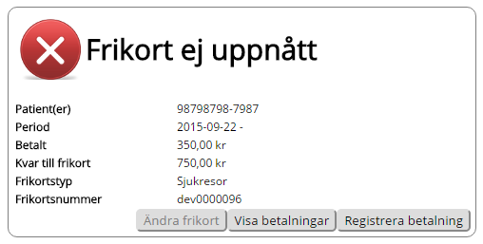
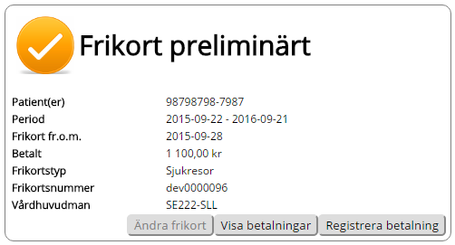
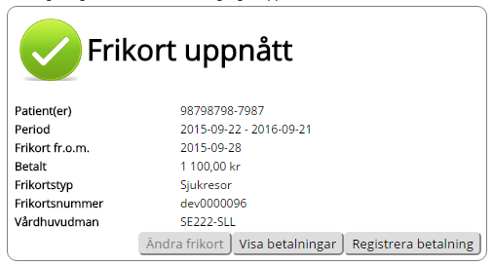
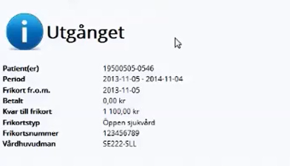
Status på frikort
Ej uppnått, Preliminärt, Uppnått/slutgiltigt och Utgånget.

Slide 17
Systemroll – ”Användare”
Som vanlig användare har du möjlighet att:
Söka frikort / Se historik
Visa betalningar / Hämta detaljer
Registrera patientavgift
Registrera frikort, både eget och från annan vårdhuvudman (SLL, NLL mm)
Rätta frikort
Rätta betalning
Efterregistrera avgifter
OBS!
Systemroll ”Användare” får endast ändra/radera betalning kopplad till den vårdgivare som användaren tillhör.
Notes:
Obs! I detta fall omfattas de privata som egen vårdhuvudman.

Slide 18
Påbörja registrering
Första sidan

Slide 19
Påbörja registrering
Ange Personnummer

Slide 20
1 Betalning för patient utan frikort
Tryck på knappen ”Registrera avgift”

Slide 21
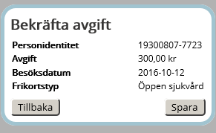
1 Betalning för patient utan frikort
Ange betalat belopp
och besöksdatum
Tryck på knappen ”Spara”
Bekräfta avgift / spara

Slide 22
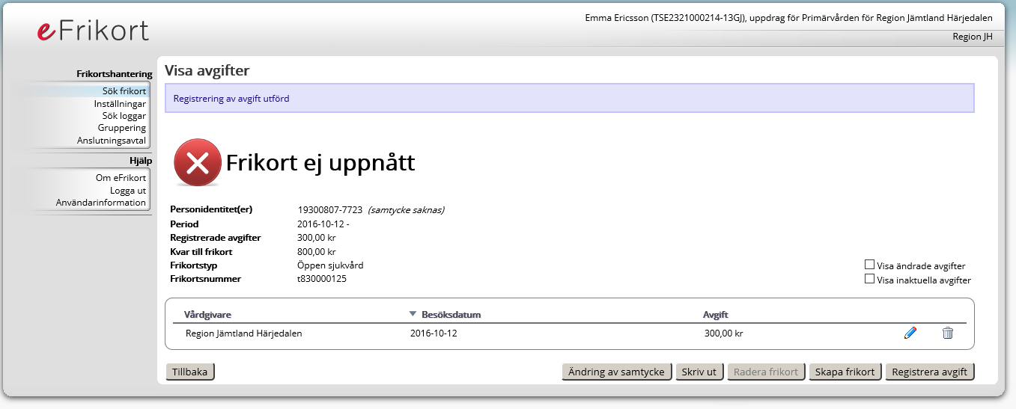
1 Betalning för patient utan frikort
Registrering utförd
Informationsfält
om frikort
Möjlighet för utskrift till .pdf-fil

Slide 23
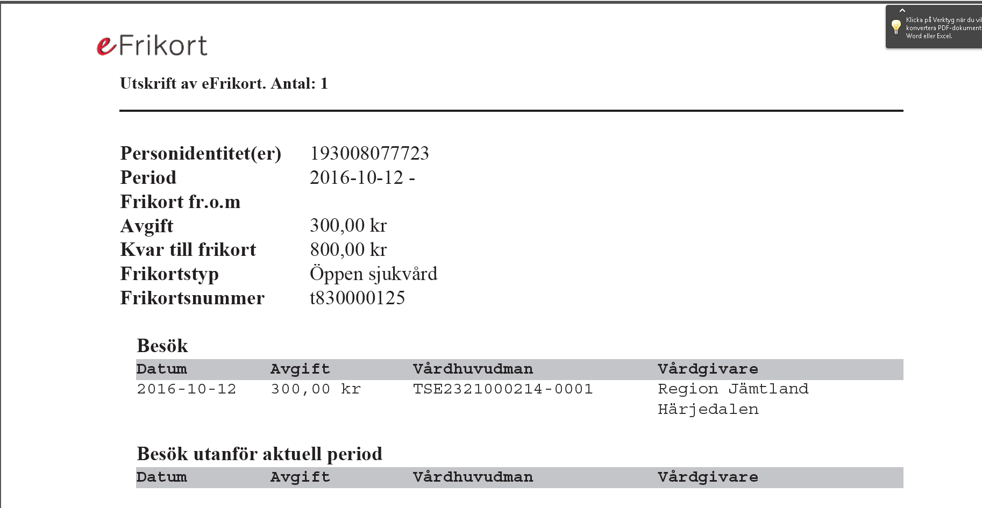
1 Betalning för patient utan frikort

Slide 24
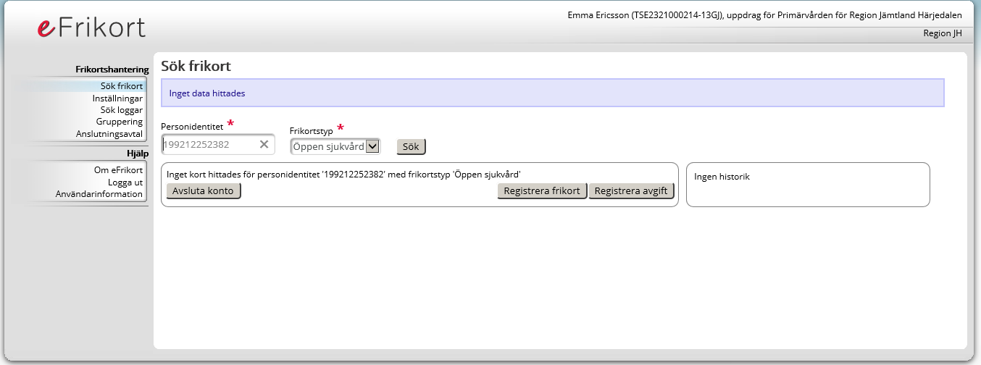
2 Registrera befintligt frikort
Registrera nytt frikort

Slide 25
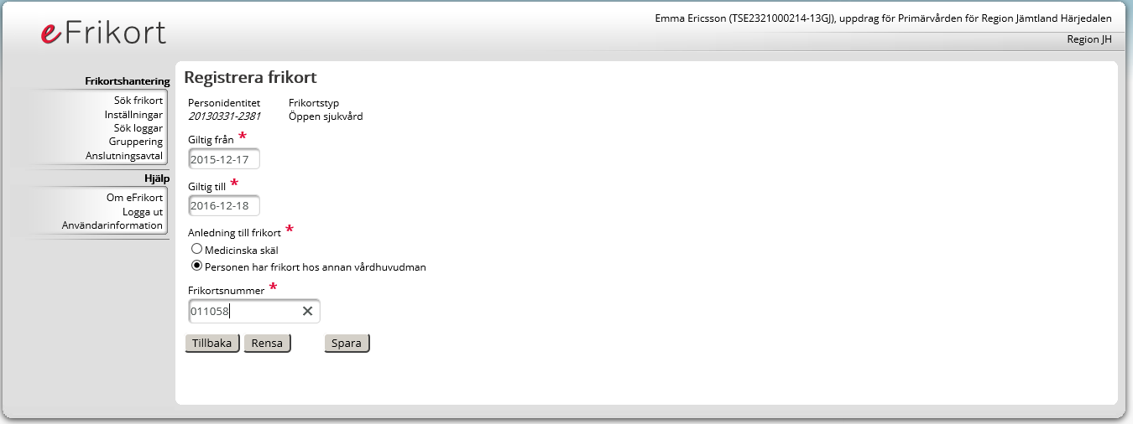
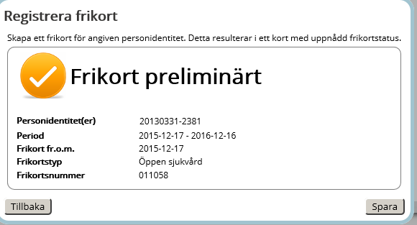
2 Registrera befintligt frikort
Ange:
- Korrekt giltighetsperiod
- Anledning; Personen har frikort hos annan vårdhuvudman
- Frikortsnummer.
Spara

Slide 26
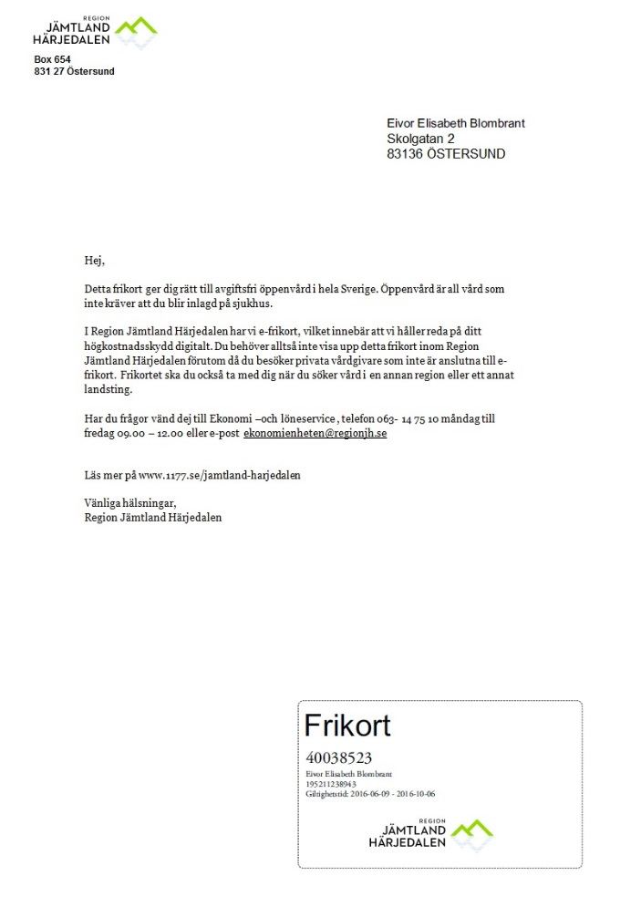
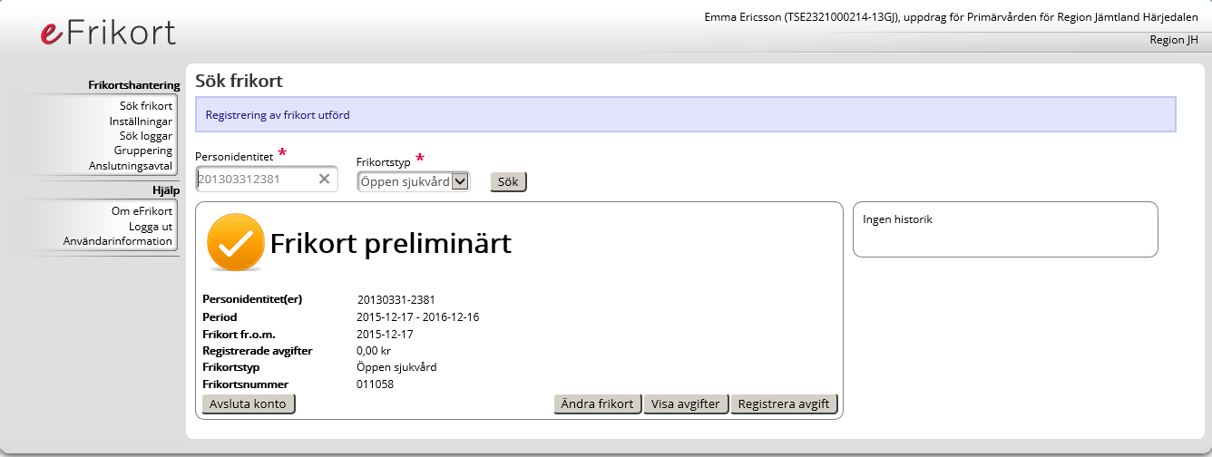
2 Registrera befintligt frikort
Ett fysiskt frikort skickas till folkbokföringsadress inom ca en vecka.

Slide 27
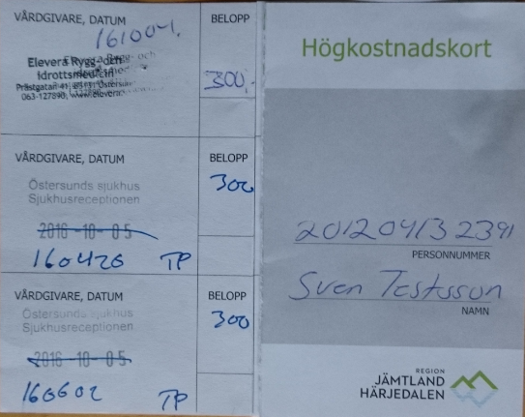
3 Registrering när person har påbörjat högkostnadskort
Registrera avgift

Slide 28
3 Registrering när person har påbörjat högkostnadskort
Markera för att få upp arbetsfält

Slide 29
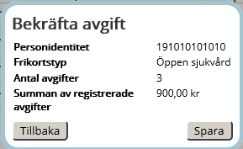
3 Efterregistrering när person har påbörjat högkostnadskort
Där patienten varit
Efterregistrering
Använd plustecknet för att lägga till nya rader
Spara

Slide 30
3 Efterregistrering när person har påbörjat högkostnadskort
Efterregistrering klar

Slide 31
3 Efterregistrering när person har påbörjat högkostnadskort
Under införandefasen, använd detta scenario för registrering

Slide 32
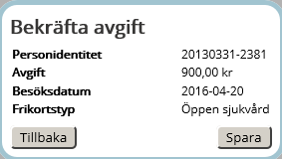
3 Efterregistrering när person har påbörjat högkostnadskort
Under införandefasen, använd detta scenario för registrering
Summera samtliga giltiga avgifter och registrera beloppet
Ange första besöksdatum
Spara

Slide 33
3 Efterregistrering när person har påbörjat högkostnadskort
Under införandefasen, använd detta scenario för registrering
Efterregistrering klar

Slide 34
3.1 Hur se uppgifter/besök från andra vårdgivare?
Samtycke
För att se besök/avgifter från andra vårdgivare måste Patienten ge sitt samtycke till detta.
Ett godkännande innebär att samtliga vårdgivare kan se samtliga besök/avgifter och gäller tillsvidare.
Har patienten inget samtycke, visas endast avgifter registrerade från användarens vårdgivare.
Patienten kan när som helst välja att ta bort sitt samtycke, men fortfarande finnas kvar i e-frikortstjänsten.

Slide 35
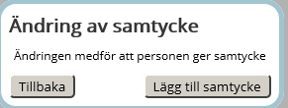
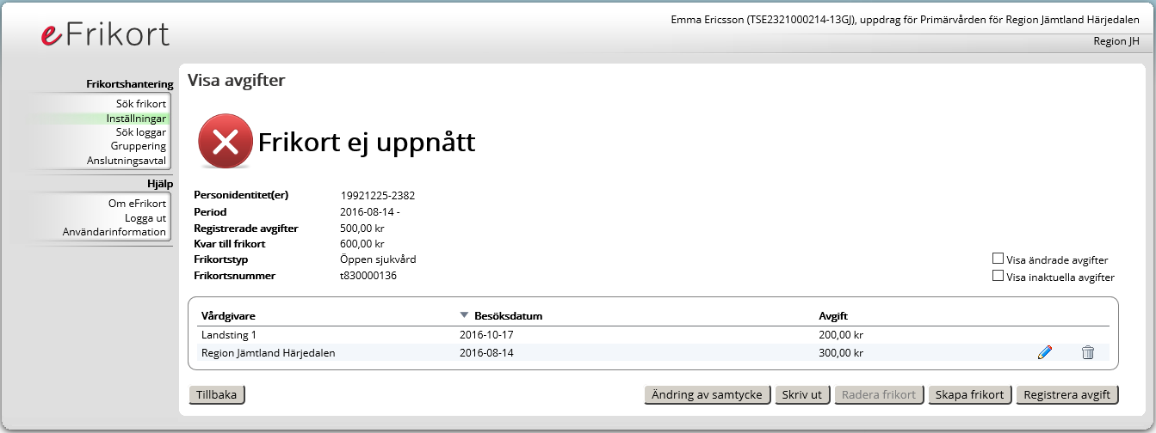
Samtycke
3.1 Hur se uppgifter/besök från andra vårdgivare?
Ändring av samtycke kan ske under ”Visa avgifter”
Samtycke saknas – Vårdgivaren ser endast egna besöksavgifter
Ändra samtycke för att se andra vårdgivares avgifter
Samtycke finns – Vårdgivaren ser alla registrerade besöksavgifter oavsett vårdgivare
Patienten behöver endast lämna samtycke en gång hos en vårdgivare vilket då gäller för alla vårdgivare som använder e-frikortstjänsten

Slide 36
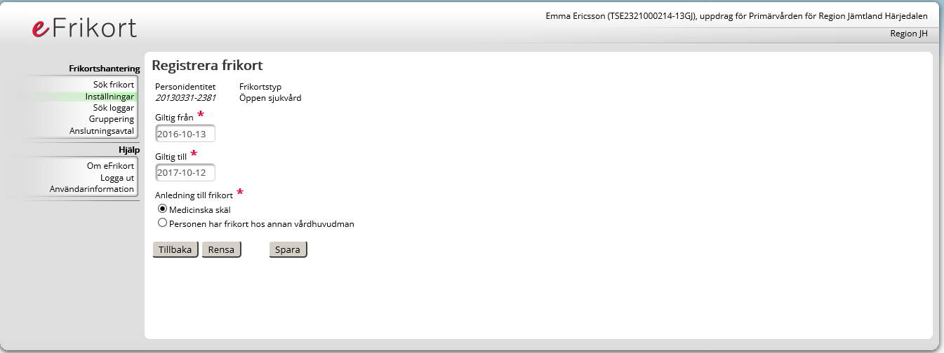
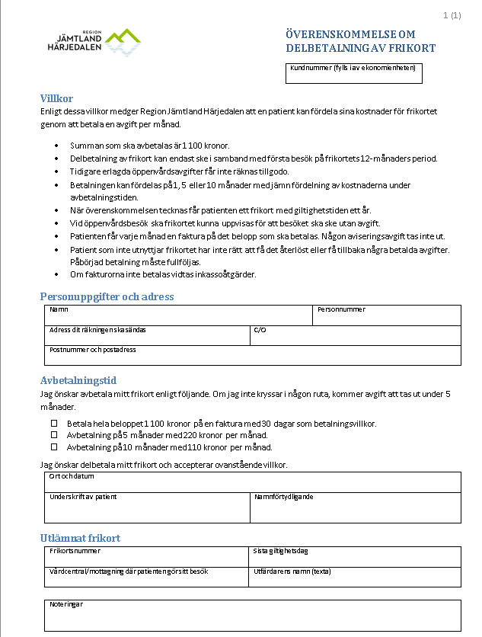
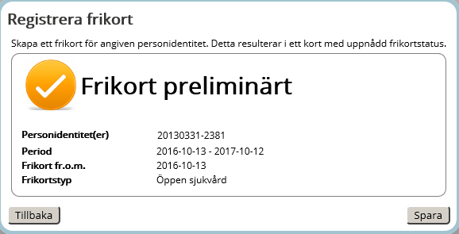
4 Registrera frikort vid avbetalning
Ange:
Korrekt giltighetsperiod; giltig från = dagens besök
Val; Medicinska skäl
Spara

Slide 37
4 Registrera frikort vid avbetalning
Registrering klar

Slide 38
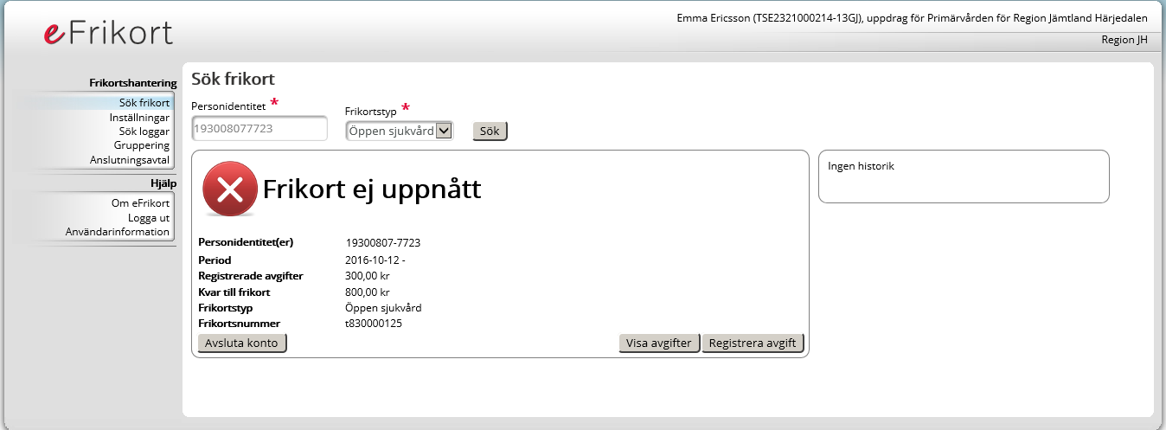
5 Ändra transaktion (frikort ej uppnått)
Ange Personnummer
Tryck på ”Visa avgifter”

Slide 39
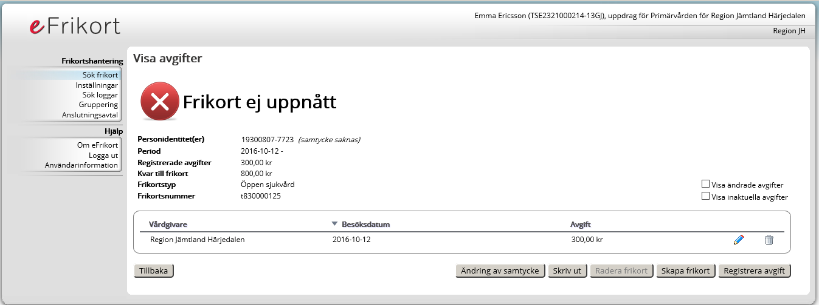
5 Ändra transaktion (frikort ej uppnått)
Rätta betalning (pennan)

Slide 40
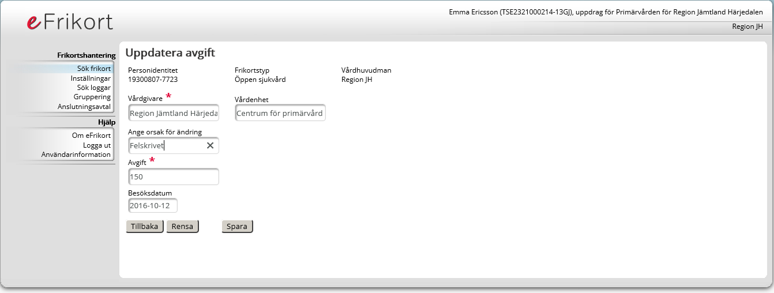
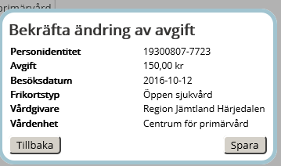
5 Ändra transaktion (frikort ej uppnått)
Skriv orsak till ändringen
Ändra belopp
Spara

Slide 41
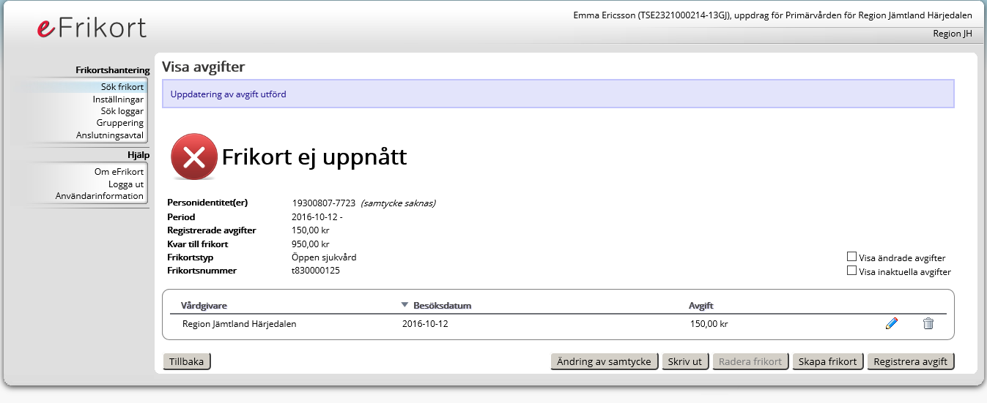
5 Ändra transaktion (frikort ej uppnått)
Ändring utförd

Slide 42
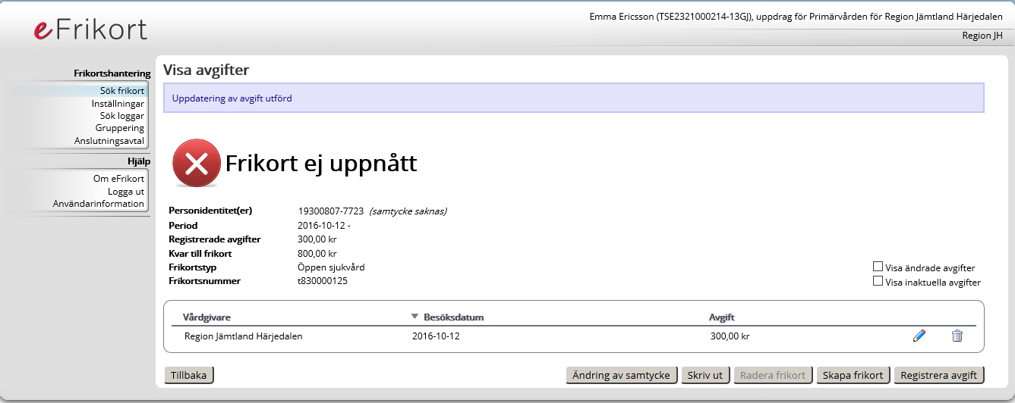
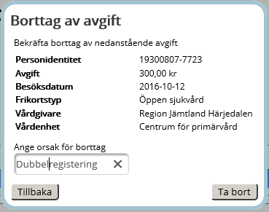
6 Radera transaktion (frikort ej uppnått)
Radera avgift (soptunnan)
Bekräfta radering

Slide 43
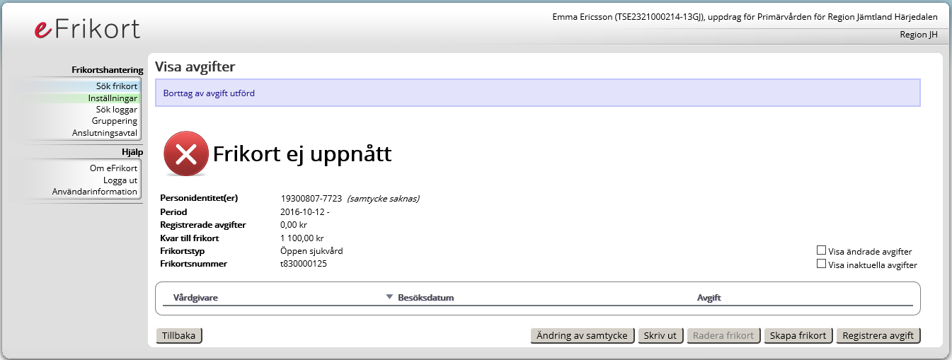
6 Radera transaktion (frikort ej uppnått)
Avgiften borttagen

Slide 44
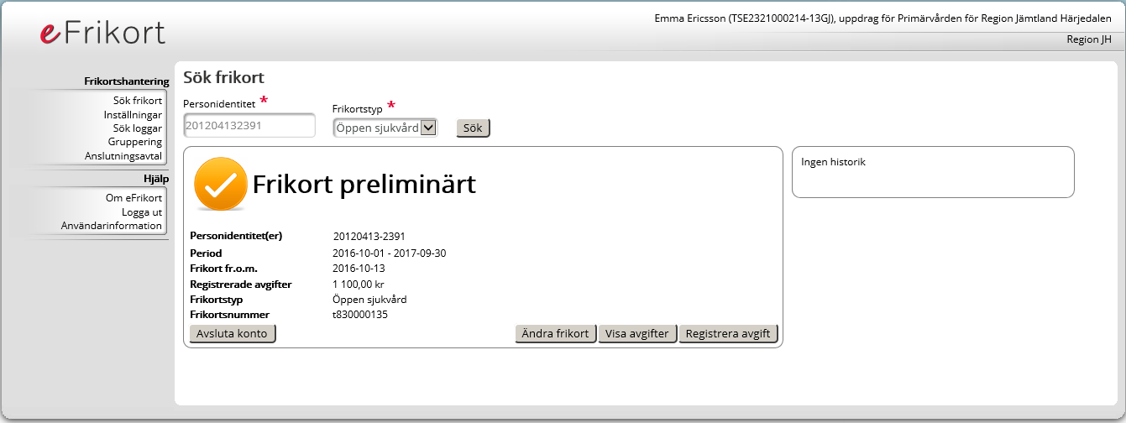
7 Ändra transaktion (frikort Preliminärt 48 timmar)
Ange Personnummer
Tryck på ”Visa avgifter”

Slide 45
7 Ändra transaktion (frikort Preliminärt 48 timmar)
Rätta betalning (pennan)

Slide 46
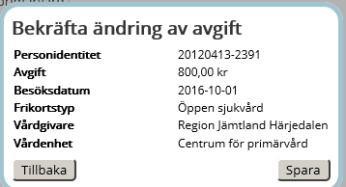
7 Ändra transaktion (frikort Preliminärt 48 timmar)
Skriv orsak till ändringen
Ändra belopp
Spara

Slide 47
7 Ändra transaktion (frikort Preliminärt 48 timmar)
Ändring utförd

Slide 48
8 Radera transaktion (frikort Preliminärt 48 timmar)
Ange Personnummer
Tryck på ”Visa avgifter”

Slide 49
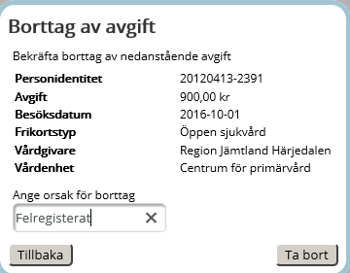
8 Radera transaktion (frikort Preliminärt 48 timmar)
Radera avgift (soptunnan)
Bekräfta radering

Slide 50
8 Radera transaktion (frikort Preliminärt 48 timmar)
Avgiften borttagen

Slide 51
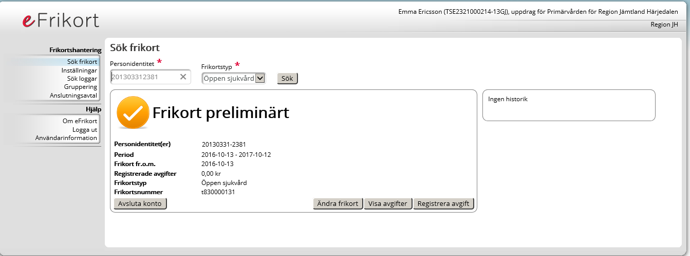
9 Radera frikort (preliminärt 48 timmar)
Visa avgifter

Slide 52
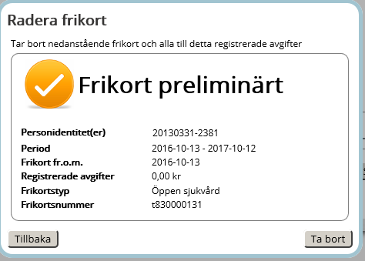
9 Radera frikort (preliminärt 48 timmar)
Radera frikort
Bekräfta

Slide 53
9 Radera frikort (preliminärt 48 timmar)
Frikort raderat

Slide 54
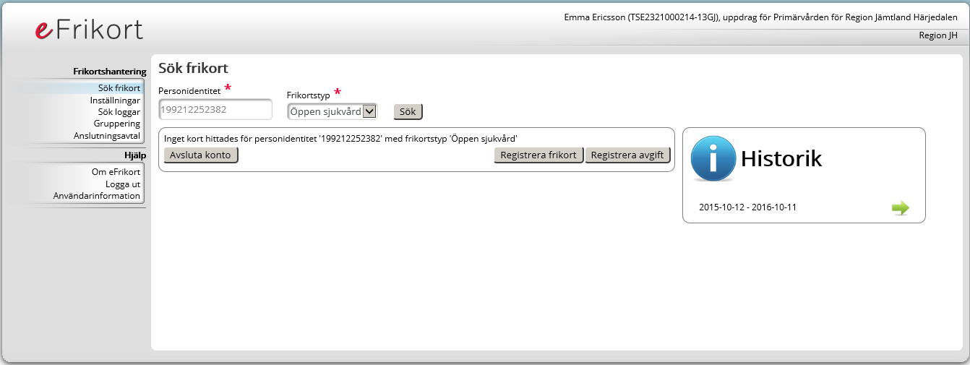
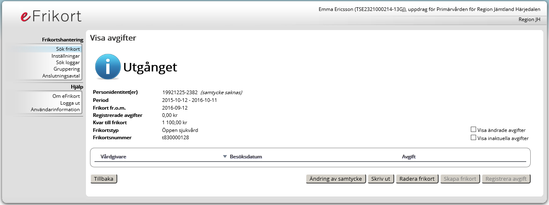
10 Visa historik och utgånget frikort

Slide 55
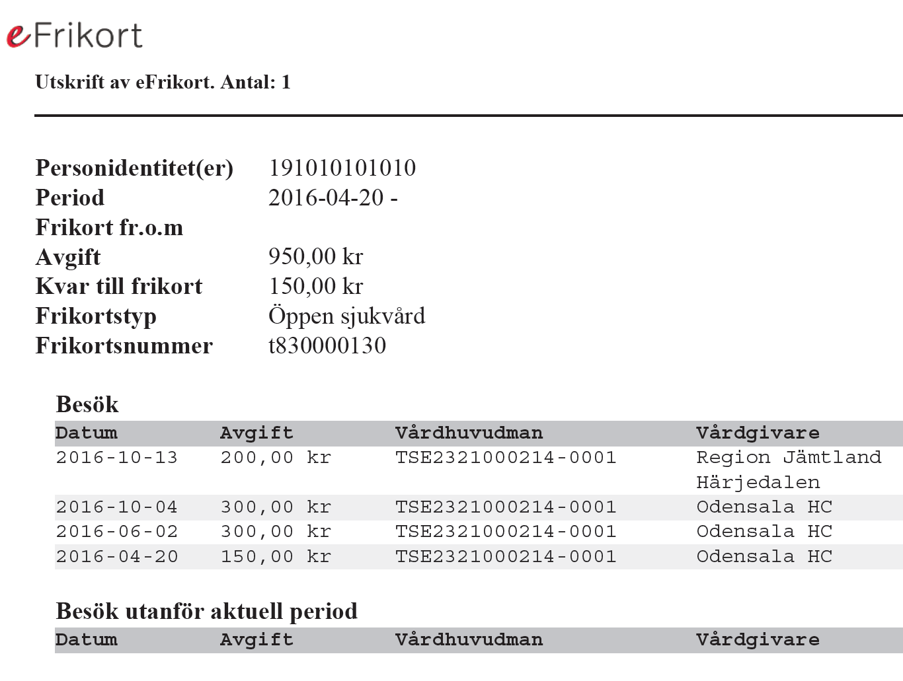
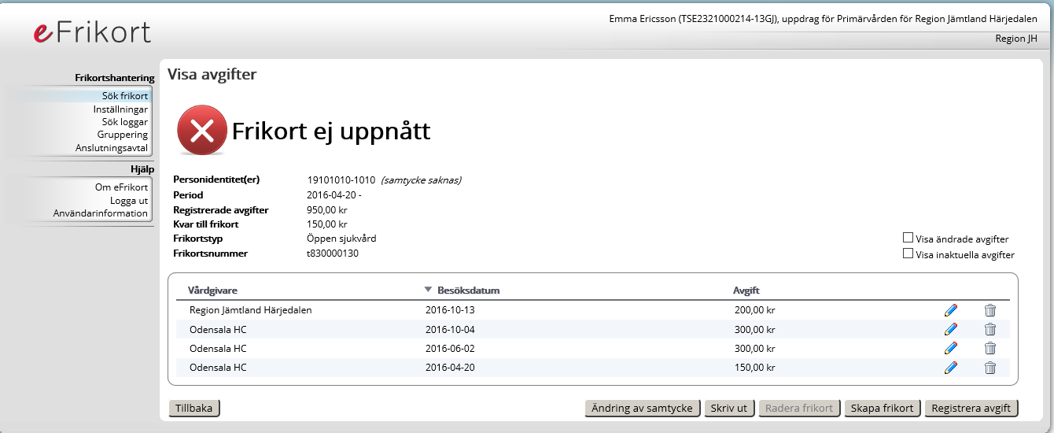
11 Skriva ut underlag till patient

Slide 56
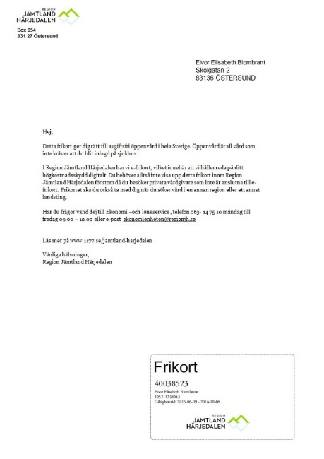
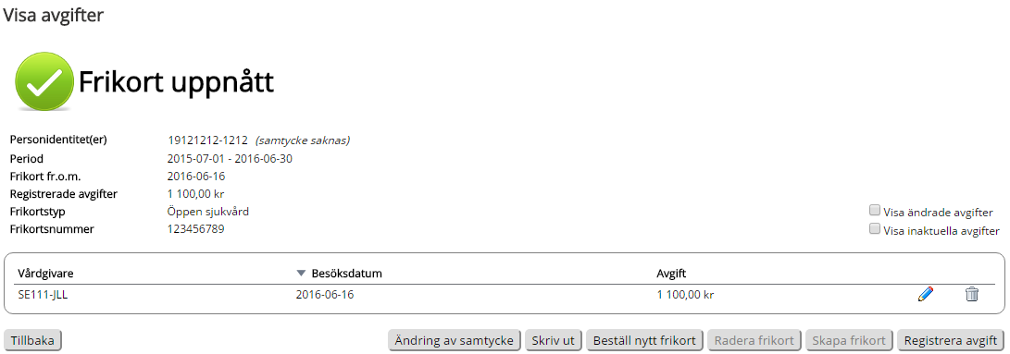
12 Beställa nytt frikort
För att kunna beställa ett nytt frikort måste man först Visa avgifter/Hämta detaljer, samt att frikortet måste vara uppnått/slutgiltigt.
För att beställa ett nytt frikort till patient, klicka på knappen: ”Beställ nytt frikort” och bekräfta sedan beställningen. Meddela att frikortet kommer inom ca en vecka. Utskick görs två gånger per vecka, tisdagar och torsdagar.

Slide 57
13 Hantera utträde - Avsluta konto
Utförs endast av behörig personal på Ekonomi och Löneservice efter ifylld blankett från patient.
OBS!
Den enskilde vårdgivaren ”Användaren” får inte hantera ett utträde och avsluta en patients konto.
Om en patient ångrar sig och inte längre vill vara med i e-frikortstjänsten är det möjligt genom utträde. Detta innebär att all information i e-frikort försvinner och patienten själv ansvarar för att uppvisa pappersunderlag vid sina besök och få frikort utfärdat enligt de gamla rutinerna, när det är dags.
Blanketten ska skickas underskriven till Skriv ut blanketten och lämna till patienten
Region Jämtland Härjedalen Blankett ”Utträde från e-frikortstjänsten” finns på Insidan ”E-frikort” Region Jämtland Härjedalen Ekonomi- och löneservice Hus 3 plan 2 Box 654 831 27 Östersund
Tel: 063-14 75 10 Email: ekonomienheten@regionjh.se

Slide 58
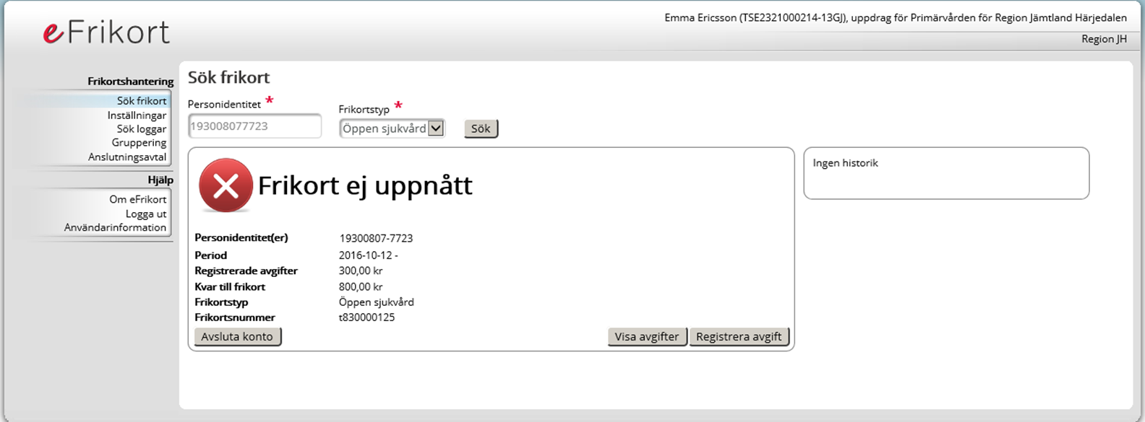
13 Hantera utträde - Avsluta konto Utförs endast av behörig personal på Ekonomi och Löneservice efter ifylld blankett från patient.

